Slide 1
Riziko poruchy fertility u dospívajících s onkologickým onemocněním
Kateřina Křístková 511565, Alžběta Rybníčková 494547

Slide 2
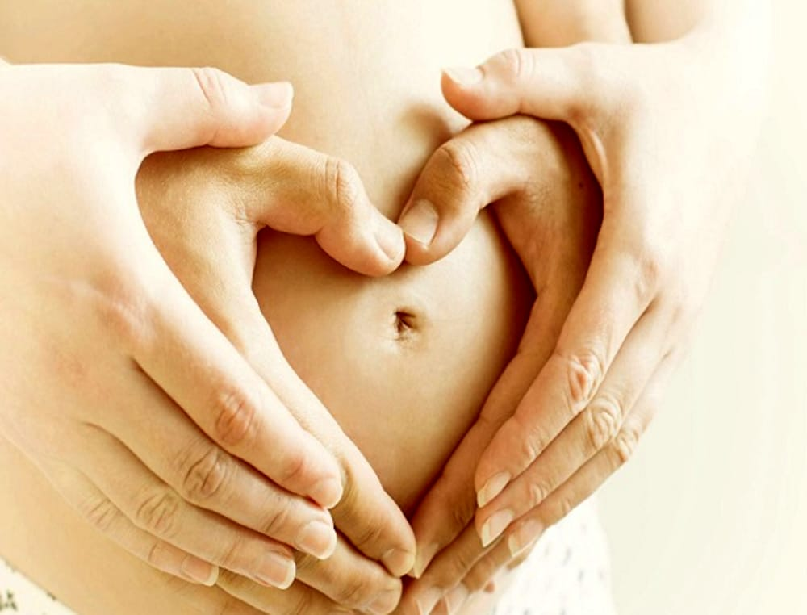

Slide 3
Brožura dívka/chlapec
· Hanka jednou bude chtít mít děti – brožura určená pro dívky · Kuba jednou bude chtít mít děti – brožura určená pro chlapce

Slide 4
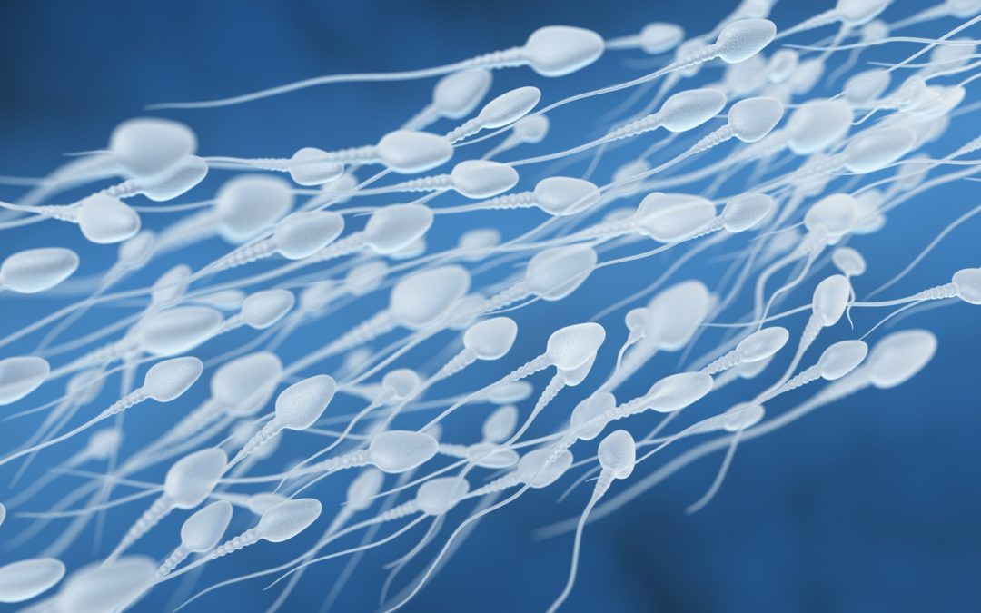
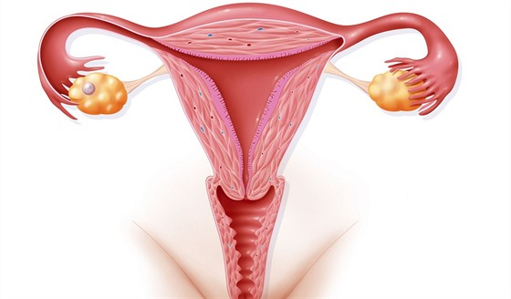
Obecně
Co znamená být plodná, plodný?
Jak na plodnost působí chemoterapie a radioterapie?

Slide 5
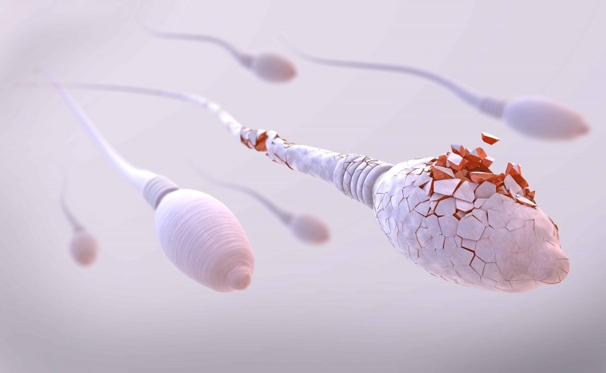
chlapec
Co zvyšuje poruchy plodnosti?
- ozařování pánve a varlat,
celotělové ozáření,
při určitých dávkách mohou být škodlivé i léky (cytostatika) – užívané při léčbě dětských nádorových onemocnění

Slide 6
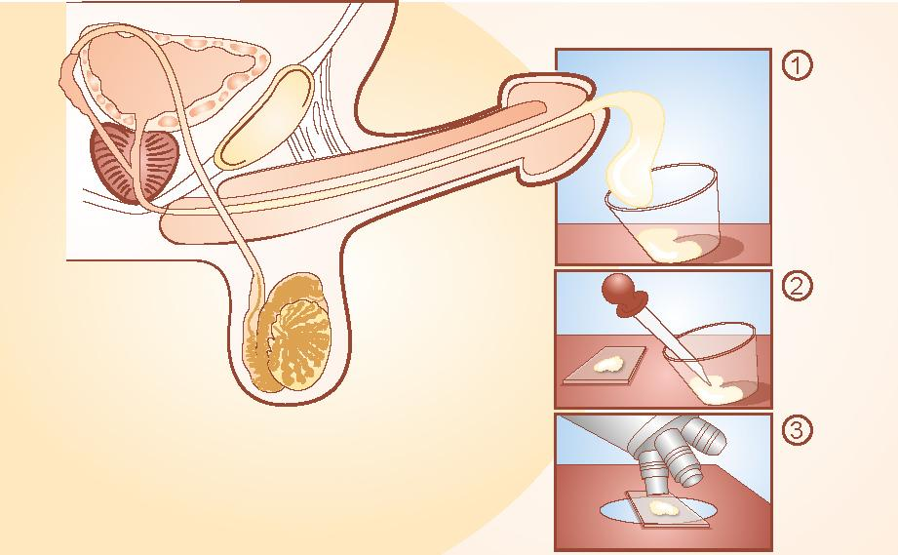
chlapec
Vyšetření plodnosti
Hormonální testy
Pohlavní znaky (růst pubického ochlupení a velikost varlat)
Anamnéza – zdravotní historie
Lékařské vyšetření
Hormonální testy – měření hladiny hormonu LH, FSH, testosterone a inhibinu B v krvi
Analýza spermatu

Slide 7
chlapec
Co se dá pro zachování plodnosti udělat před protinádorovou léčbou a po léčbě?
Odebrání tkáně z varlete
Zamrazení spermatu

Slide 8
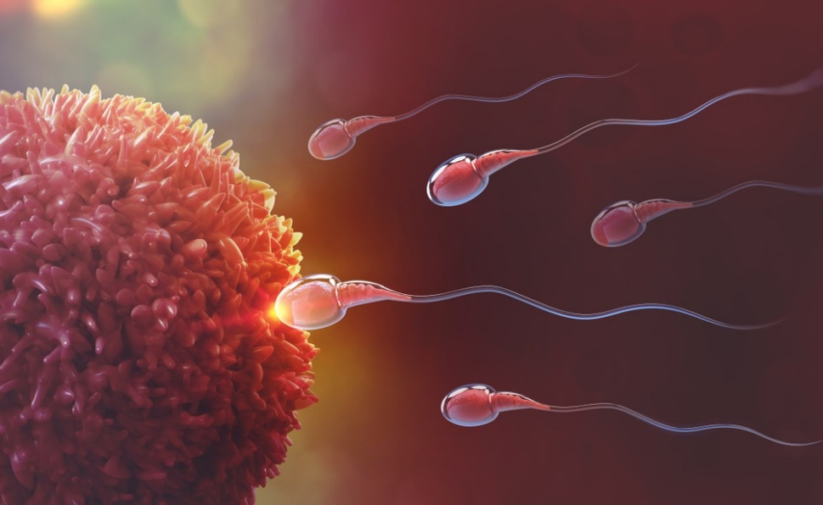
dívka
Co zvyšuje poruchy plodnosti? (u onkologických diagnóz)
Ozařování pánve, mozku, celotělové ozařování
Některé druhy chemoterapeutik (cytostatik)
Transplantace kostní dřeně

Slide 9
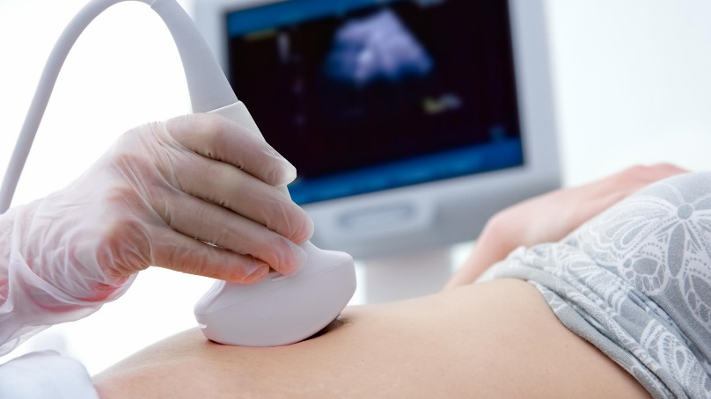
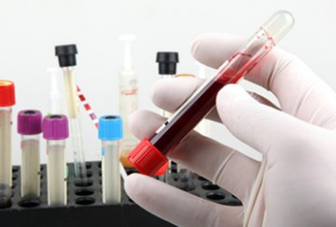
dívka
Vyšetření plodnosti
Pohlavní znaky – pubické ochlupení, růst prsou
Menstruace - pravidelná
Hormonální testy
Ultrazvuk

Slide 10
dívka
Co se dá pro zachování plodnosti udělat před protinádorovou léčbou a po léčbě?
Uchování vajíček (hormony) – ovariální punkce
Autotransplantace vajíček a tkáně
(i s nezralými vajíčky – experimentální přístup)
Přemístění vaječníků

Slide 11
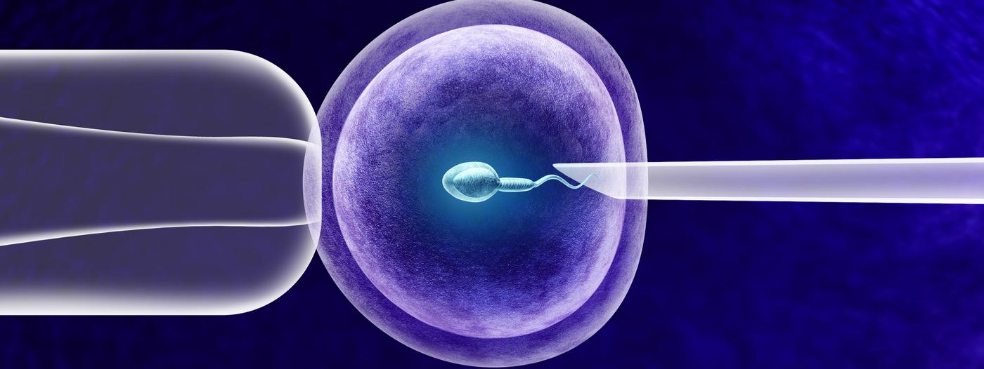
dívka
Druhy umělého oplodnění
Inseminace
IVF
Intracytoplazmatická injekce spermie

Slide 12
dívka
Vysoké riziko:
Celotělové ozařování, transplantace kostní dřeně, Hodgkinův lymfom vysokého rizika
Stření riziko:
Akutní myeloidní leukémie, Osteosarkom, Neuroblastom
Nízké riziko:
Akutní lymfoblastická leukémie, Mozkové nádory: pouze operace

Slide 13
Děkujeme za pozornost

